Slide 1
Проектування тестових сценаріїв тестування методів програмних класів Покупка ігрових ресурсів
НУОП
Інститут комп’ютерних систем
Кафедра інформаційних систем
Команда: студенти групи АІ-194 Мельниченко Владислава Шинкаренко Андрій
Одеса - 2021

Slide 2
Методи програмних класів
Ідентифікатор функції(назва) | Назва функції
FR1 | Авторизація користувача
FR2 | Редагування профілю користувача
FR3 | Пошук курсів
FR4 | Оплата курсу
FR5 | Реєстрація користувача
FR6 | Залишити відгук

Slide 3
Авторизація користувача
Вхідні параметри:
Email – адреса електронної пошти(рядок символів)
Password – пароль(рядок символів)
Обмеження поля адреси електронної пошти – повинно містити адресу електронної пошти
Обмеження паролю – довжина від 8 до 64 символів
FR ID | Test Case ID | Опис значень вхідних даних до методу (процедури, функції) | Опис очікуваних значень результату виконання методу
FR1 | TC1 | Email=“watchandlearn@gmail.com” password=“watchandlearn” | Користувача авторизовано, Повідомлення “Добро пожаловать, пользователь!”
FR1 | TC2 | Email=“watchandlearngmail.com” password=“watchandlearn” | Повідомлення “Неправильно написан адрес электронной почты!”
FR1 | TC3 | Email=“watchandlearn@gmail.com” password=“watch” | Повідомлення “Пароль должен иметь минимум 8 символов!”

Slide 4
Редагування профілю користувача
Вхідні параметри:
Username – ім’я та прізвище користувача(рядок символів)
bio – інформація про користувача(рядок символів)
email – адреса електронної пошти(рядок символів)
password – пароль(рядок символів)
Обмеження поля інформації – повинно містити до 250 символів
Обмеження поля адреси електронної пошти – повинно містити адресу електронної пошти
Обмеження поля імені користувача – повинно містити від 0 до 30 символів
Обмеження паролю – довжина від 8 до 64 символів

Slide 5
FR ID | Test Case ID | Опис значень вхідних даних до методу (процедури, функції) | Опис очікуваних значень результату виконання методу
FR2 | ТС1 | username = user bio = loremipsum email = username@gmail.com password = 12345678 | Профіль відредаговано, Повідомлення «Дані оновлено»
FR2 | ТС2 | username = user bio = [текст, що перевищує 250 символів] email = username@gmail.com password = 12345678 | Повідомлення про помилку: «Біо не повинно містити більше 250 символів»
FR2 | ТС3 | username = user bio = loremipsum email = usernamegmail.com password = 12345678 | Повідомлення про помилку: «Некоректно введена адреса ел. пошти»
FR2 | ТС4 | username = [текст, що перевищує 30 символів] bio = loremipsum email = username@gmail.com password = 12345678 | Повідомлення про помилку: «Ім’я користувача повинно містити не більше 30 символів»
FR2 | ТС5 | username = [empty] bio = loremipsum email = username@gmail.com password = 12345678 | Повідомлення про помилку: «Ім’я користувача не повинно бути порожнім»
FR2 | ТС6 | username = user bio = loremipsum email = username@gmail.com password = 1234567 | Повідомлення про помилку: «Пароль повинен містити більше ніж 7 символів»

Slide 6
Пошук курсів
Вхідні параметри:
game_name – назва гри(рядок символів)
Role – вибор ролі для курсу(рядок символів)
Cost – вартість(цифрове значення від * до *)
обмеження поля назви гри – повинно містити до 30 символів
обмеження поля ролі – повинно містити до 20 символів
обмеження вартості – вартість від 0 до 2000 гривень

Slide 7
FR ID | Test Case ID | Опис значень вхідних даних до методу (процедури, функції) | Опис очікуваних значень результату виконання методу
FR3 | TC1 | Назва гри=“League of Legends” Роль=“Support” Вартість=“0 - 1000” | Виведення курсів, що підходять за фільтрами.
FR3 | TC2 | Назва гри=“League of Legends of League of Legends of League” Роль=“Support” Вартість=“0 - 1000” | Помилка, повідомлення “Название игры должно быть более 30 символов!”
FR3 | TC3 | Назва гри=“League of Legends” Роль=“SupportADCMiderToplanerJungler” Вартість=“0 - 1000” | Помилка, повідомлення “Роль должна иметь не более 20 символов!”
FR3 | TC4 | Назва гри=“League of Legends” Роль=“Support” Вартість=“-10 - 1000” | Помилка, повідомлення “Курс не может стоить меньше, чем 0”

Slide 8
Оплата курсу
Вхідні параметри:
Cardnumber – номер картки користувача(цифрове значення)
Date – дата, вказана на картці(цифрове значення)
CVV – код, вказаний на обороті карти(цифрове значення)
Номер карти повинен мати 16 цифр
Срок дії повинен бути введений у форматі ММ/РР, та ММ від 0 до 12, РР від 21 до 35.
CVV2 code повинен мати 3 цифри

Slide 9
FR ID | Test Case ID | Опис значень вхідних даних до методу (процедури, функції) | Опис очікуваних значень результату виконання методу
FR4 | TC1 | Cardnumber=“5168755900168309” Date=“12/22” CVV=“133” | Курс успішно оплачено, Повідомлення “Поздравляем с покупкой!”
FR4 | TC2 | Cardnumber=“5168755900168309” Date=“13/22” CVV=“133” | Помилка, Повідомлення “У році всього 12 місяців, перевірте введені дані.”
FR4 | TC3 | Cardnumber=“Ф168755900168309” Date=“12/22” CVV=“133” | Помилка, Повідомлення “Номер картки не повинен містити букв!”
FR4 | TC3 | Cardnumber=“5168755900168309” Date=“12/22” CVV=“Т33” | Помилка, Повідомлення “CVV код не повинен містити букв!”

Slide 10
Реєстрація користувача
Вхідні параметри:
Username – ім’я та прізвище користувача(рядок символів)
email – адреса електронної пошти(рядок символів)
password – пароль(рядок символів)
обмеження поля адреси електронної пошти – повинно містити адресу електронної пошти
обмеження поля імені користувача – повинно містити від 0 до 30 символів
обмеження паролю – довжина від 8 до 64 символів

Slide 11
FR ID | Test Case ID | Опис значень вхідних даних до методу (процедури, функції) | Опис очікуваних значень результату виконання методу
FR5 | ТС1 | username = user email = username@gmail.com password = 12345678 | Повідомлення «Добро пожаловать, пользователь!»
FR5 | ТС2 | username = user email = usernamegmail.com password = 12345678 | Повідомлення про помилку: «Некоректно введена адреса ел. пошти»
FR5 | ТС3 | username = [текст, що перевищує 30 символів] email = username@gmail.com password = 12345678 | Повідомлення про помилку: «Ім’я користувача повинно містити не більше 30 символів»
FR5 | ТС4 | username = [empty] email = username@gmail.com password = 12345678 | Повідомлення про помилку: «Ім’я користувача не повинно бути порожнім»
FR5 | ТС5 | username = user email = username@gmail.com password = 1234567 | Повідомлення про помилку: «Пароль повинен містити більше ніж 7 символів»

Slide 12
Залишити відгук
Вхідні параметри:
Input – поле вводу відгуку(рядок символів)
Stars – поле вибору кількості зірочок(логічний)
обмеження поля відгуку – повинно містити до 256 символів.
обмеження поля зірок – повинно містити від 0 до 5 зірочок

Slide 13
FR ID | Test Case ID | Опис значень вхідних даних до методу (процедури, функції) | Опис очікуваних значень результату виконання методу
FR6 | TC1 | Input=“Спасибо, отличный курс. Прекрасный преподаватель!” Stars=“5” | Відгук створено, Повідомлення “Спасибо за ваш отзыв!”
FR6 | TC2 | Input=“Спасибо, отличный курс. Прекрасный преподаватель! Спасибо, отличный курс. Прекрасный преподаватель! Спасибо, отличный курс. Прекрасный преподаватель! Спасибо, отличный курс. Прекрасный преподаватель! Спасибо, отличный курс. Прекрасный преподаватель! Спасибо, отличный курс. Прекрасный преподаватель! Спасибо, отличный курс. Прекрасный преподаватель! Спасибо, отличный курс. Прекрасный преподаватель!” Stars=“5” | Помилка, Повідомлення “Отзыв должен быть короче 256 символов!”
FR6 | TC3 | Input=“Спасибо, отличный курс. Прекрасный преподаватель!” Stars=“6” | Повідомлення “Максимальное количество звезд = 5!”

Slide 14
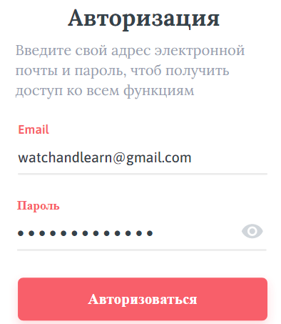
Створення тестових сценаріїв нефункціональних вимог
NFR ID | Test Case ID | Опис дій з ПП на рівні інтерфейсу користувача | Опис очікуваних результатів взаємодії з ПП на рівні інтерфейсу користувача
NFR1 | TC1 | 1) В поле Email ввести значение “watchandlearn@gmail.com”2) В поле пароль ввести значение “watchandlearn”

Slide 15
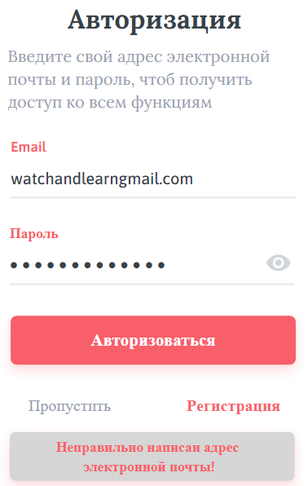
NFR ID | Test Case ID | Опис дій з ПП на рівні інтерфейсу користувача | Опис очікуваних результатів взаємодії з ПП на рівні інтерфейсу користувача
NFR2 | TC2 | 1) В поле Email ввести значение “watchandlearngmail.com” 2) В поле пароль ввести значение “watchandlearn”

Slide 16
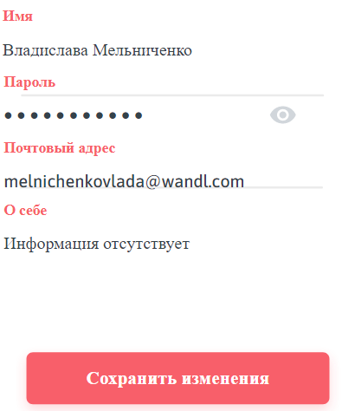
NFR ID | Test Case ID | Опис дій з ПП на рівні інтерфейсу користувача | Опис очікуваних результатів взаємодії з ПП на рівні інтерфейсу користувача
NFR3 | TC1 | 1) В поле Имя ввести значение “Владислава Мельниченко” 2) В поле пароль ввести значение “watchandlearn” 3) В поле почтовый адрес ввести “melnichenkovlada@wandl.com”

Slide 17
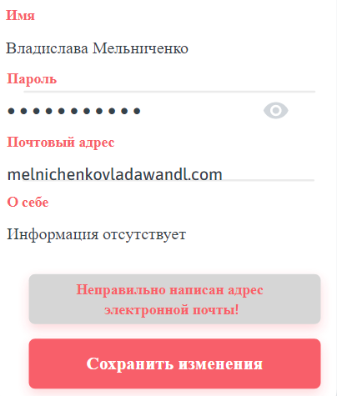
NFR ID | Test Case ID | Опис дій з ПП на рівні інтерфейсу користувача | Опис очікуваних результатів взаємодії з ПП на рівні інтерфейсу користувача
NFR4 | TC3 | 1) В поле Имя ввести значение “Владислава Мельниченко” 2) В поле пароль ввести значение “watchandlearn” 3) В поле почтовый адрес ввести “melnichenkovladawandl.com”

Slide 18
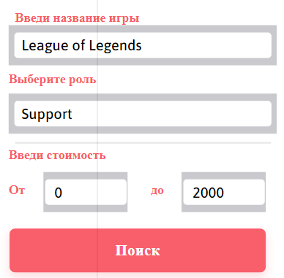
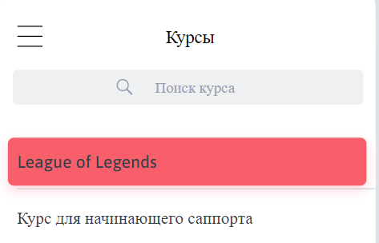
NFR ID | Test Case ID | Опис дій з ПП на рівні інтерфейсу користувача | Опис очікуваних результатів взаємодії з ПП на рівні інтерфейсу користувача
NFR5 | TC1 | 1) В поле названия игры ввести значение “League of Legends” 2) В поле роли ввести значение “Support” 3) В поле стоимости ввести от 0 до 2000

Slide 19
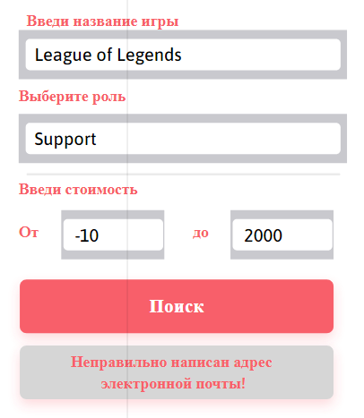
NFR ID | Test Case ID | Опис дій з ПП на рівні інтерфейсу користувача | Опис очікуваних результатів взаємодії з ПП на рівні інтерфейсу користувача
NFR6 | TC4 | 1) В поле названия игры ввести значение “League of Legends” 2) В поле роли ввести значение “Support” 3) В поле стоимости ввести от -10 до 2000

Slide 20
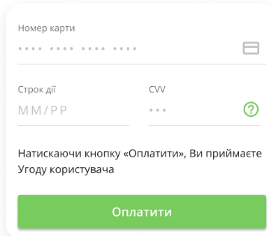
NFR ID | Test Case ID | Опис дій з ПП на рівні інтерфейсу користувача | Опис очікуваних результатів взаємодії з ПП на рівні інтерфейсу користувача
NFR7 | TC1 | 1) В поле номер карти ввести значение “5168755900168309” 2) В поле строк дії ввести значение “08/24” 3) В поле CVV ввести V13

Slide 21
NFR ID | Test Case ID | Опис дій з ПП на рівні інтерфейсу користувача | Опис очікуваних результатів взаємодії з ПП на рівні інтерфейсу користувача
NFR8 | TC4 | 1) В поле номер карти ввести значение “5168755900168309” 2) В поле строк дії ввести значение “08/24” 3) В поле CVV ввести 313

Slide 22
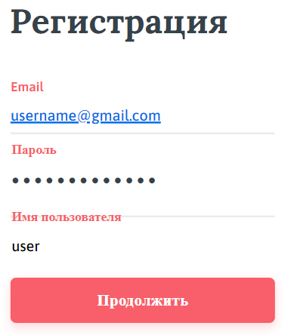
NFR ID | Test Case ID | Опис дій з ПП на рівні інтерфейсу користувача | Опис очікуваних результатів взаємодії з ПП на рівні інтерфейсу користувача
NFR9 | TC1 | 1) В поле email ввести значение “username@gmail.com” 2) В поле имени пользователя ввести значение “user” 3) В поле Пароль ввести “12345678”

Slide 23
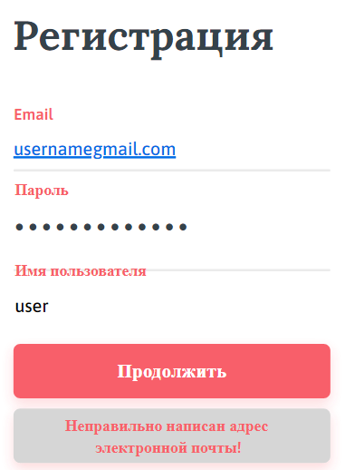
NFR ID | Test Case ID | Опис дій з ПП на рівні інтерфейсу користувача | Опис очікуваних результатів взаємодії з ПП на рівні інтерфейсу користувача
NFR10 | TC2 | 1) В поле email ввести значение “usernamegmail.com” 2) В поле имени пользователя ввести значение “user” 3) В поле Пароль ввести “12345678”

Slide 24
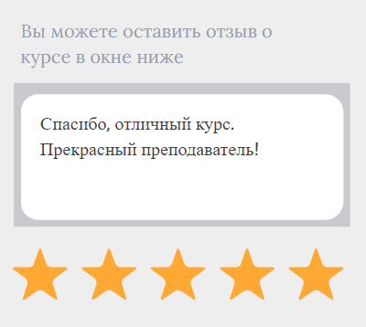
NFR ID | Test Case ID | Опис дій з ПП на рівні інтерфейсу користувача | Опис очікуваних результатів взаємодії з ПП на рівні інтерфейсу користувача
NFR11 | TC1 | 1) В поле отзыва ввести значение “Спасибо, отличный курс. Прекрасный преподаватель!” 2) В поле выбрать 5 звезд

Slide 25
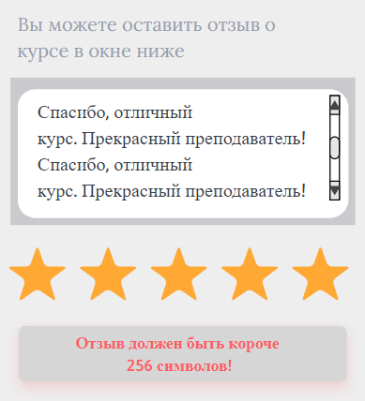
NFR ID | Test Case ID | Опис дій з ПП на рівні інтерфейсу користувача | Опис очікуваних результатів взаємодії з ПП на рівні інтерфейсу користувача
NFR12 | TC2 | 1) В поле отзыва ввести значение “Спасибо, отличный курс. Прекрасный преподаватель! Спасибо, отличный курс. Прекрасный преподаватель! Спасибо, отличный курс. Прекрасный преподаватель! Спасибо, отличный курс. Прекрасный преподаватель! Спасибо, отличный курс. Прекрасный преподаватель! Спасибо, отличный курс. Прекрасный преподаватель! Спасибо, отличный курс. Прекрасный преподаватель! Спасибо, отличный курс. Прекрасный преподаватель!” 2) В поле выбрать 5 звезд

Slide 26
Матриця відповідності вимог
FR ID | NFR ID | TC ID
FR1 | NFR 1 | TC 1
FR1 | NFR 2 | TC 2
FR2 | NFR 3 | TC 1
FR2 | NFR 4 | TC 3
FR3 | NFR 5 | TC 1
FR3 | NFR 6 | TC 4
FR4 | NFR 7 | TC 1
FR4 | NFR 8 | TC 4
FR5 | NFR 9 | TC 1
FR5 | NFR 10 | TC 2
FR6 | NFR 11 | TC 1
FR6 | NFR 12 | TC 2

Slide 27
Дякуємо за увагу!

